Slide 1
Aula 04 – EDM 402 Profa. Dra. Mônica C. Garbin
Saberes Docentes

Slide 2
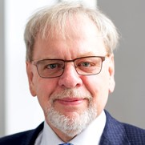
Maurice Tardif
Maurice Tardif é professor titular na Faculdade de Educação da Universidade de Montréal desde 2001. A sua área de investigação é o dos saberes, formação e profissão docente.

Slide 3
Outros pesquisadores sobre saberes docentes

Slide 4
A profissão docente: reformas
Modelo baseado na racionalidade técnica: definem um determinado perfil de educador, suas competências para ensinar, a teoria é compreendida como um conjunto de princípios gerais e conhecimentos científicos, e a prática como a aplicação da teoria e técnicas científicas.
https://www.scielo.br/j/ep/a/8gDXyFChcHMd5p6drYRgQSn/?lang=pt#

Slide 5
Tardif argumenta dois problemas epistemológicos:
primeiro, por ser idealizado de acordo com uma lógica disciplinar e não conforme uma lógica profissional centrada no estudo das tarefas e realidade do trabalho dos professores;
e segundo, por tratar os alunos como espíritos virgens, não levando em consideração suas crenças e representações anteriores a respeito do ensino.
https://www.scielo.br/j/ep/a/8gDXyFChcHMd5p6drYRgQSn/?lang=pt#

Slide 6
É nessa perspectiva que as transformações nas práticas formativas implicam superar o modelo aplicacionista do conhecimento e elevar o nível de conhecimento dos professores, tendo em vista o repertório de saberes sobre o ensino.
o conhecimento-base deve constituir-se a partir de vivências e análise de práticas concretas que permitam constante dialética entre a prática profissional e a formação teórica e, ainda, entre a experiência concreta nas salas de aula e a pesquisa, entre os professores e os formadores universitários.
https://www.scielo.br/j/ep/a/8gDXyFChcHMd5p6drYRgQSn/?lang=pt#

Slide 7
Professor reflexivo
Para Tardif (2002), a formação inicial visa habituar os alunos, futuros professores, à prática profissional dos professores de profissão e fazer deles práticos reflexivos.

Slide 8
Questionamentos apontados pelos autores

Slide 9
O que diferencia um químico de um professor de química?

Slide 10
Saberes docentes

Slide 11
Saberes da Ciência da Educação

Slide 12
Saberes das disciplinas

Slide 13
Saberes curriculares

Slide 14
Saberes da experiência

Slide 15
Fonte: https://www.scielo.br/j/ep/a/8gDXyFChcHMd5p6drYRgQSn/?lang=pt#

Slide 16
Relação do docente com os saberes
Professor como agente de transmissão, depositário, mas não de produtor de saberes como forma de legitimar socialmente sua função.
Pré-definidos, oriundos da tradição cultural e dos grupos produtores de saberes sociais, transformados em disciplinas e programas escolares, matérias e conteúdos a serem ensinados.
Saberes curriculares
Saberes disciplinares
Professor como técnico
Saberes pedagógicos
Definidos na universidade e integrados à formação do professor, mas não vieram, necessariamente da prática da profissão

Slide 17
Saberes da experiência

Slide 18
Inter-relações da profissão

Slide 19
O saber da experiência se relaciona:
Às relações e às interações que os docentes estabelecem e desenvolvem com os demais atores no campo de sua prática;
Às diversas obrigações e normas que o trabalho docente deve se submeter.
À instituição como meio organizado e composto de funções diversificadas.

Slide 20
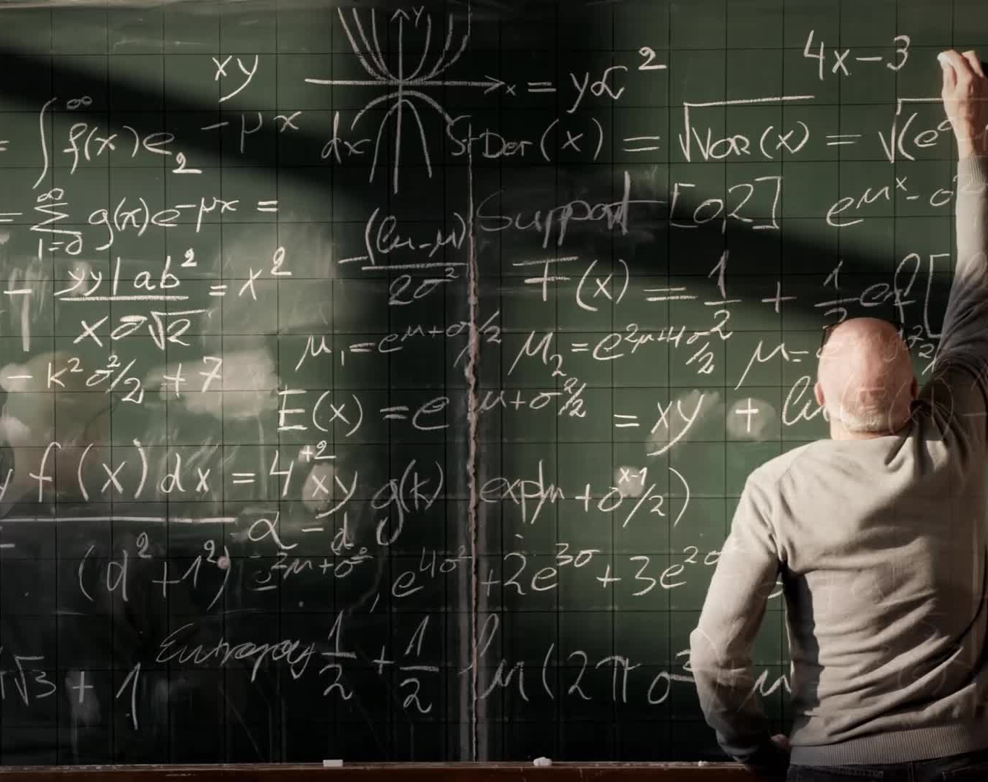
A identidade de um professor se constitui ao longo de sua carreira.

Slide 21
Saberes
Plurais - advém de diversas fontes e se articulam
Estratégicos – são estrategicamente selecionados e mobilizados a partir de um fim –por exemplo: Ensinar um determinado conteúdo específico.
Desvalorizados – os saberes dos professores são desvalorizados socialmente. O saber da disciplina é hierarquizado.
Temporais, heterogêneos, personalizados e situados, e carregam as marcas do ser humano.

Slide 22
Em grupo
Que outros saberes o professor deve ter?
Como articular os saberes para a atuação docente?

